Slide 1
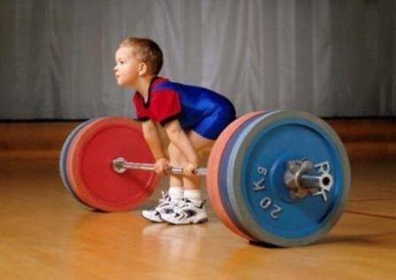
Презентация на тему
«Силовые упражнения»

Slide 2
Силовые упражнения являются неотъемлемой частью правильного плана спортивных тренировок. Они настолько важны, что включают в себя сразу 2 составляющие (из 5) Физической Подготовки: мышечная сила и мышечная выносливость.

Slide 3
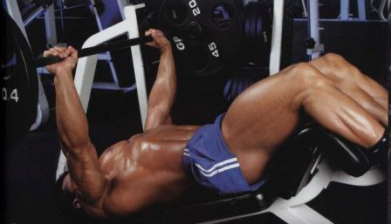
Силовые тренировки - это комплекс спортивных упражнений с постоянным увеличением весовой нагрузки, направленный на укрепление скелетно-мышечной системы.
При правильных тренировках - силовых упражнениях - мышцы становятся более податливыми, сильными и увеличиваются в размере

Slide 4
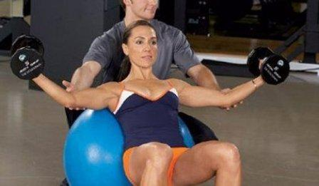
Регулярные силовые тренировки увеличивают размер и силу мышечных волокон. Они также укрепляют сухожилия, связки и кости. Все эти изменения положительно влияют на твоё физическое состояние, внешний вид и метаболизм, одновременно снижая риск заболеваний суставов и мышечных болей.

Slide 5
Силовые тренировки базируются на четырёх основных принципах:
1. Принцип напряжения
2. Принцип перегрузки
3. Принцип точечного эффекта
4.Принцип потери силы

Slide 6
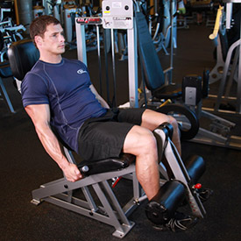
Базовые элементы
Базовые элементы: Частота, Интенсивность, Время и Тип
Частота: Количество тренировок в неделю
Интенсивность: Сколько веса/нагрузки
Время: Количество повторений и подходов
Тип: Какая активность считается тренировками

Slide 7
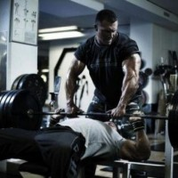
Средства развития силы мышц
три основных вида развития мышц:
1.Упражнения с внешним отягощением.
2. Упражнения с преодолением веса собственного тела..
3.Изометрические упражнения.

Slide 8
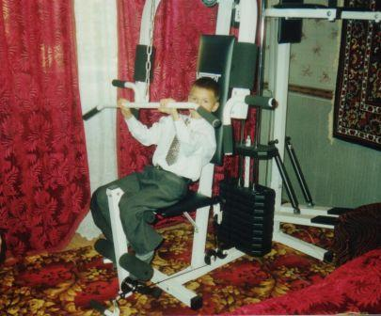
Факторы силовых способностей
личностно-психические факторы;
центрально-нервные факторы;
собственно-мышечные факторы.

Slide 9
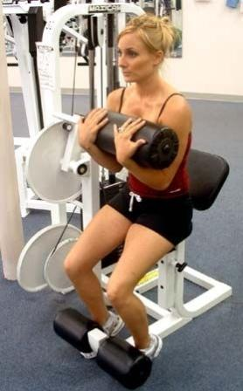
Предостережения
Выполнение упражнений из правильных позиций очень важно, так как это помогает выделить и сосредоточить всю нагрузку только на определённых мышцах. И к тому же правильные позиции помогают предотвратить травмы.

Slide 10
Правильное дыхание
При занятиях силовыми тренировками необходимо правильно дышать. Многие люди "любят" задерживать дыхание, что на самом деле очень опасно (повышается кровяное давление) и неправильно. Во время аэробных тренировок мы дышим более часто и быстро. То же самое должно происходить во время силовых тренировок. Только тогда мышцы смогут получать достаточно кислорода и смогут вывести все вредные вещества. Это повышает эффективность и продуктивность тренировок

Slide 11
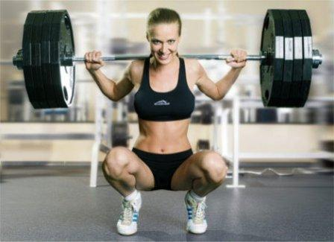
Спасибо за внимание!!!

